Slide 1
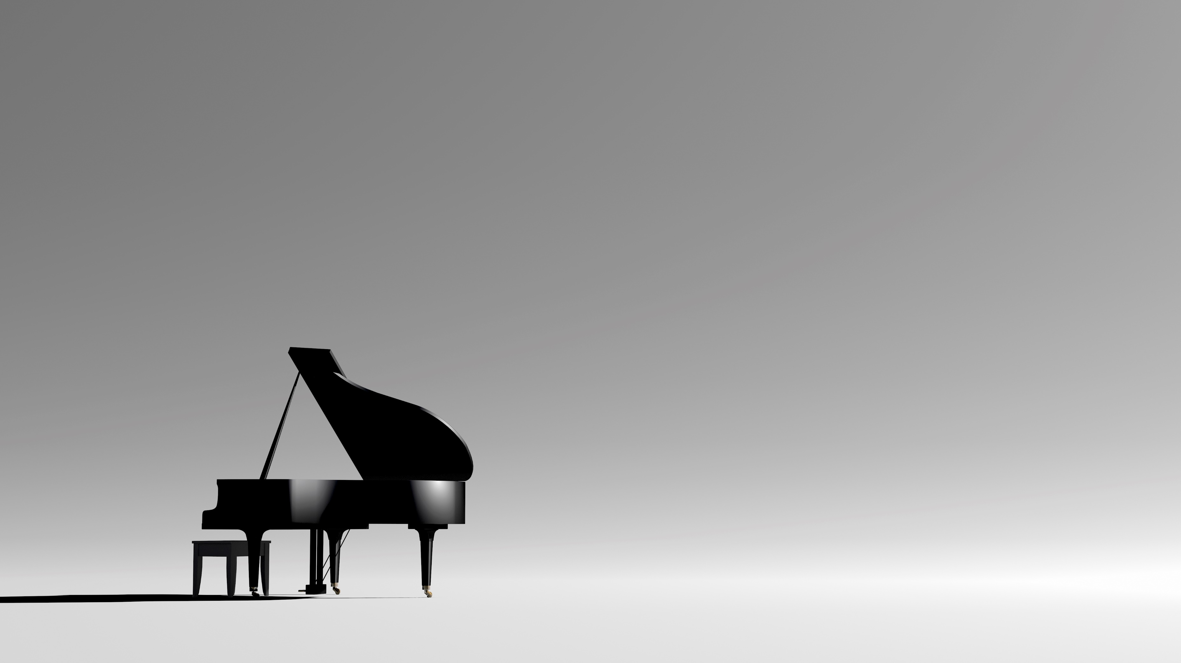

Slide 2

Wie viele Tasten hat ein Klavier?
A. 99
B. 98
C. 89
D. 88
D. 88

Slide 3
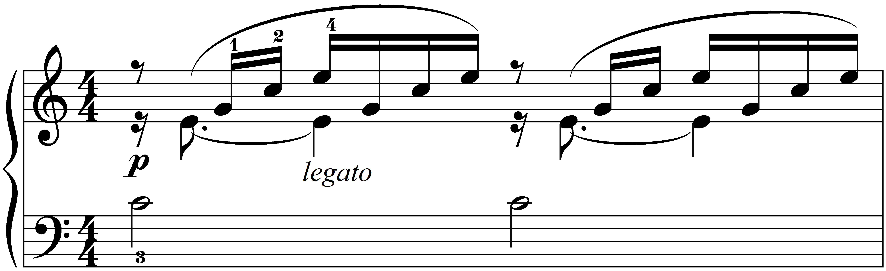
Was bedeutet es, ein Klavierstück "legato" zu spielen?
A. Laut und kraftvoll
B. Reibungslos und verbunden
B. Reibungslos und verbunden
C. Kurz und sanft
D. Laut und verbunden

Slide 4

Wie geht die Tonleiter „vorwärts"?
C D E F G A H C
C D E F G A H C
B. C H A G F E D C
C. C D E G F A H C
D. C D G E F A H C

Slide 5
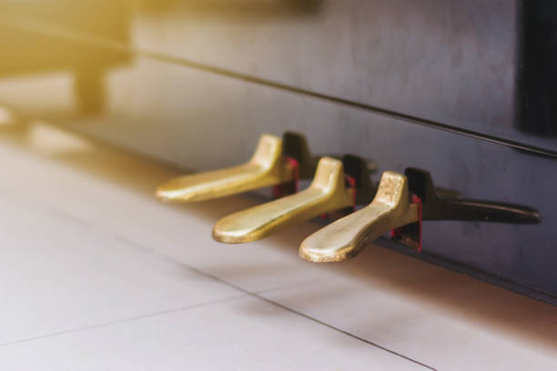
Kurze Töne
Was kann man erreichen, wenn man das rechte Pedal drückt?
A. Kurze Töne
B. Laute/kräftige Ton
C. Verschwommene/ gebundene Ton
C. Verschwommene/ gebundene Ton
D. Gedämpfte/ leise Ton

Slide 6
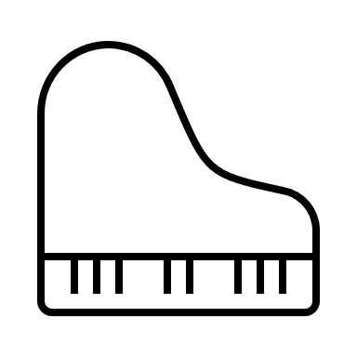


Gliederung
Steinway Grand Piano
Lieblingsspieler und -komponist
Was habe ich von meinem Hobby mitgenommen?

Slide 7
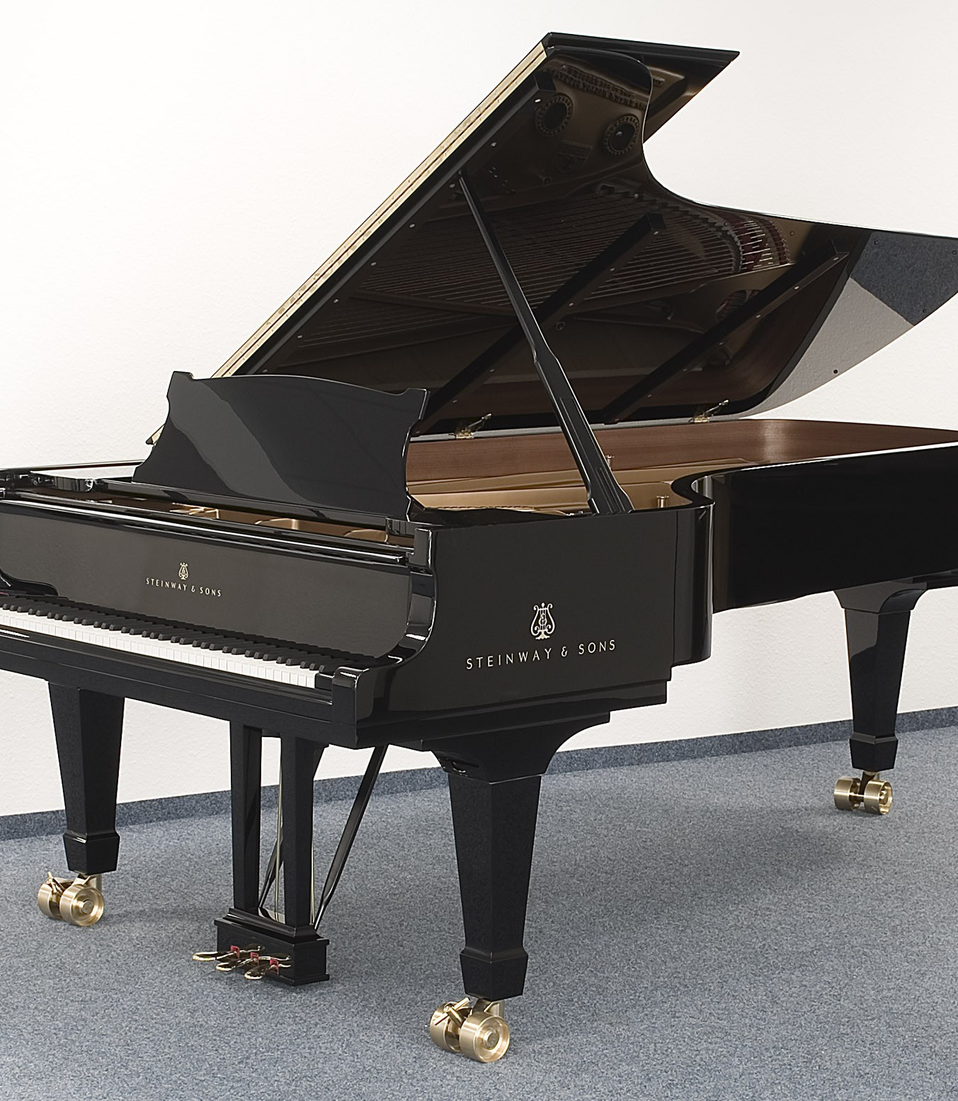
Modell D Konzertflügel
187k$

Slide 8
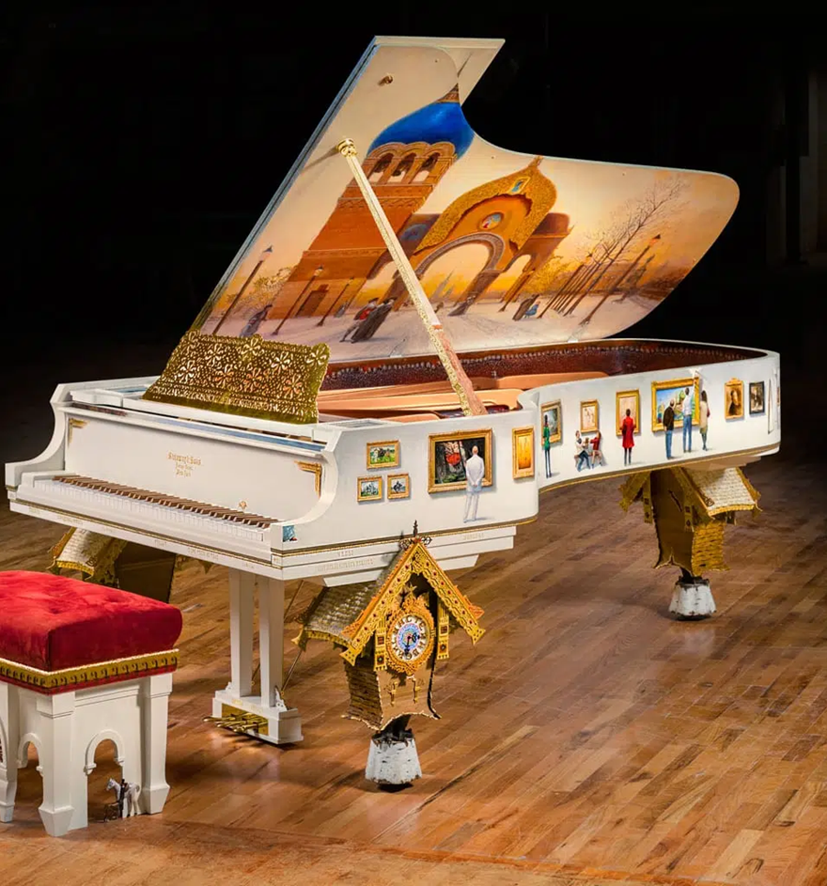
Steinway & Sons Pictures at an Exhibition
$2.5 million

Slide 9
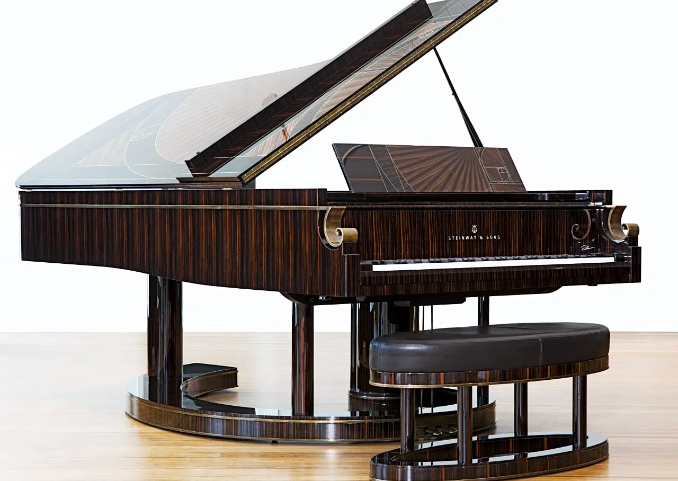
Steinway & Sons Fibonacci
$2.4 million

Slide 10
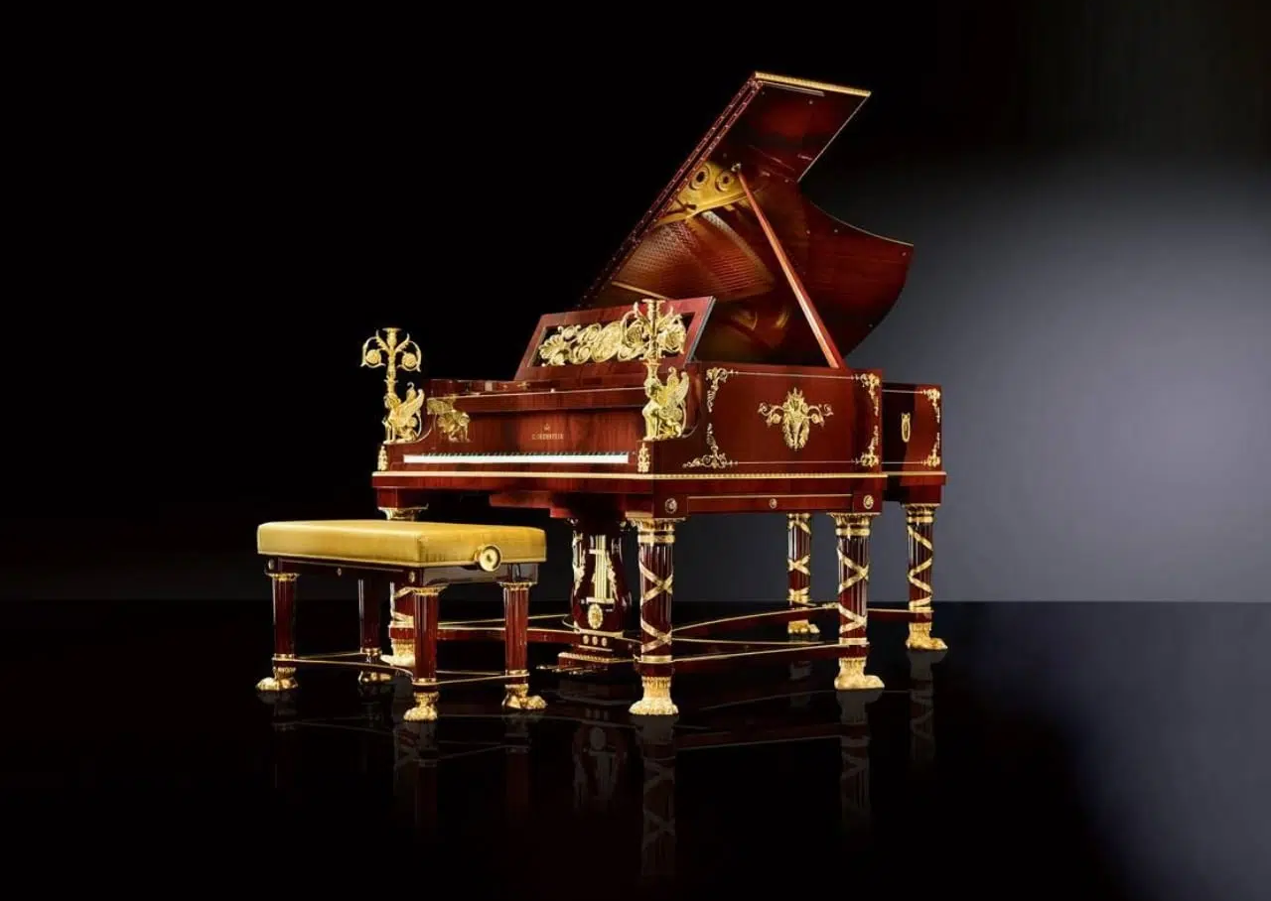
C. Bechstein Sphinx
$1.2 million

Slide 11
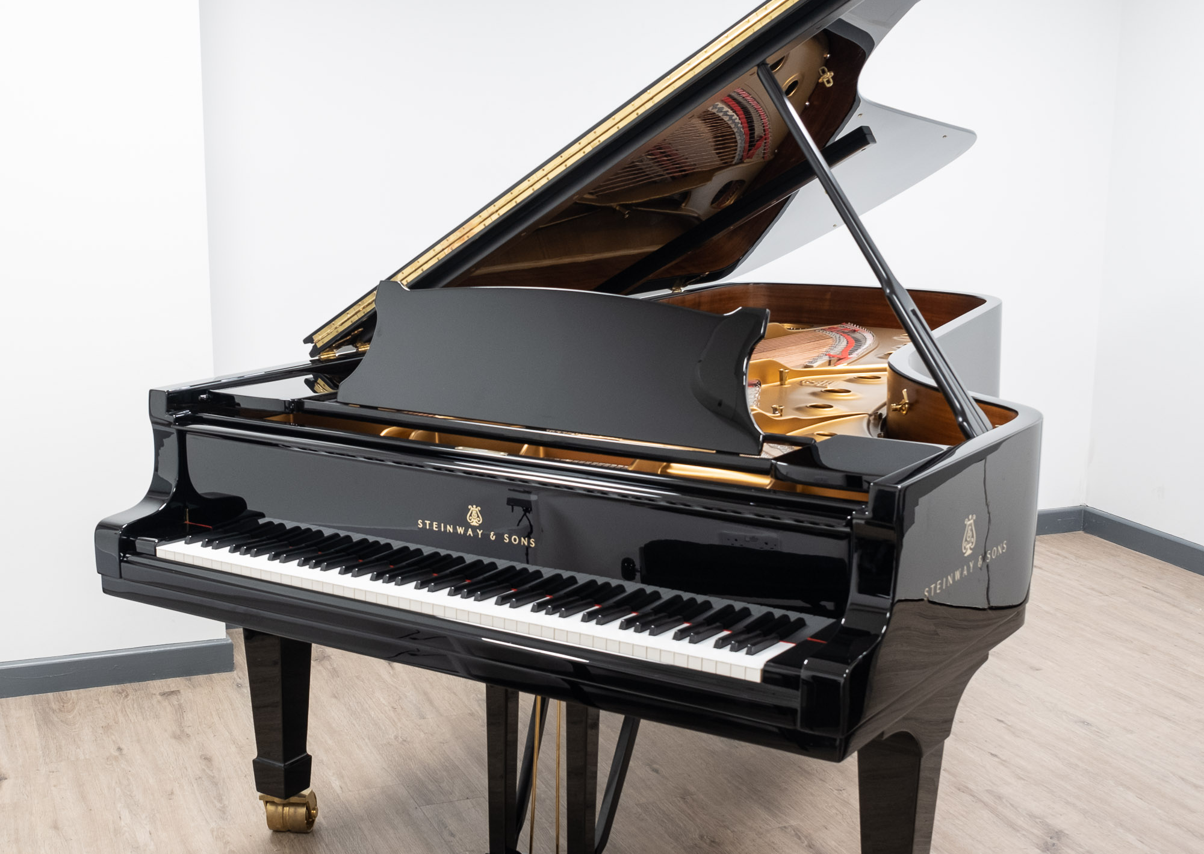
Warum sind Steinway-Flügel so teuer?

Slide 12
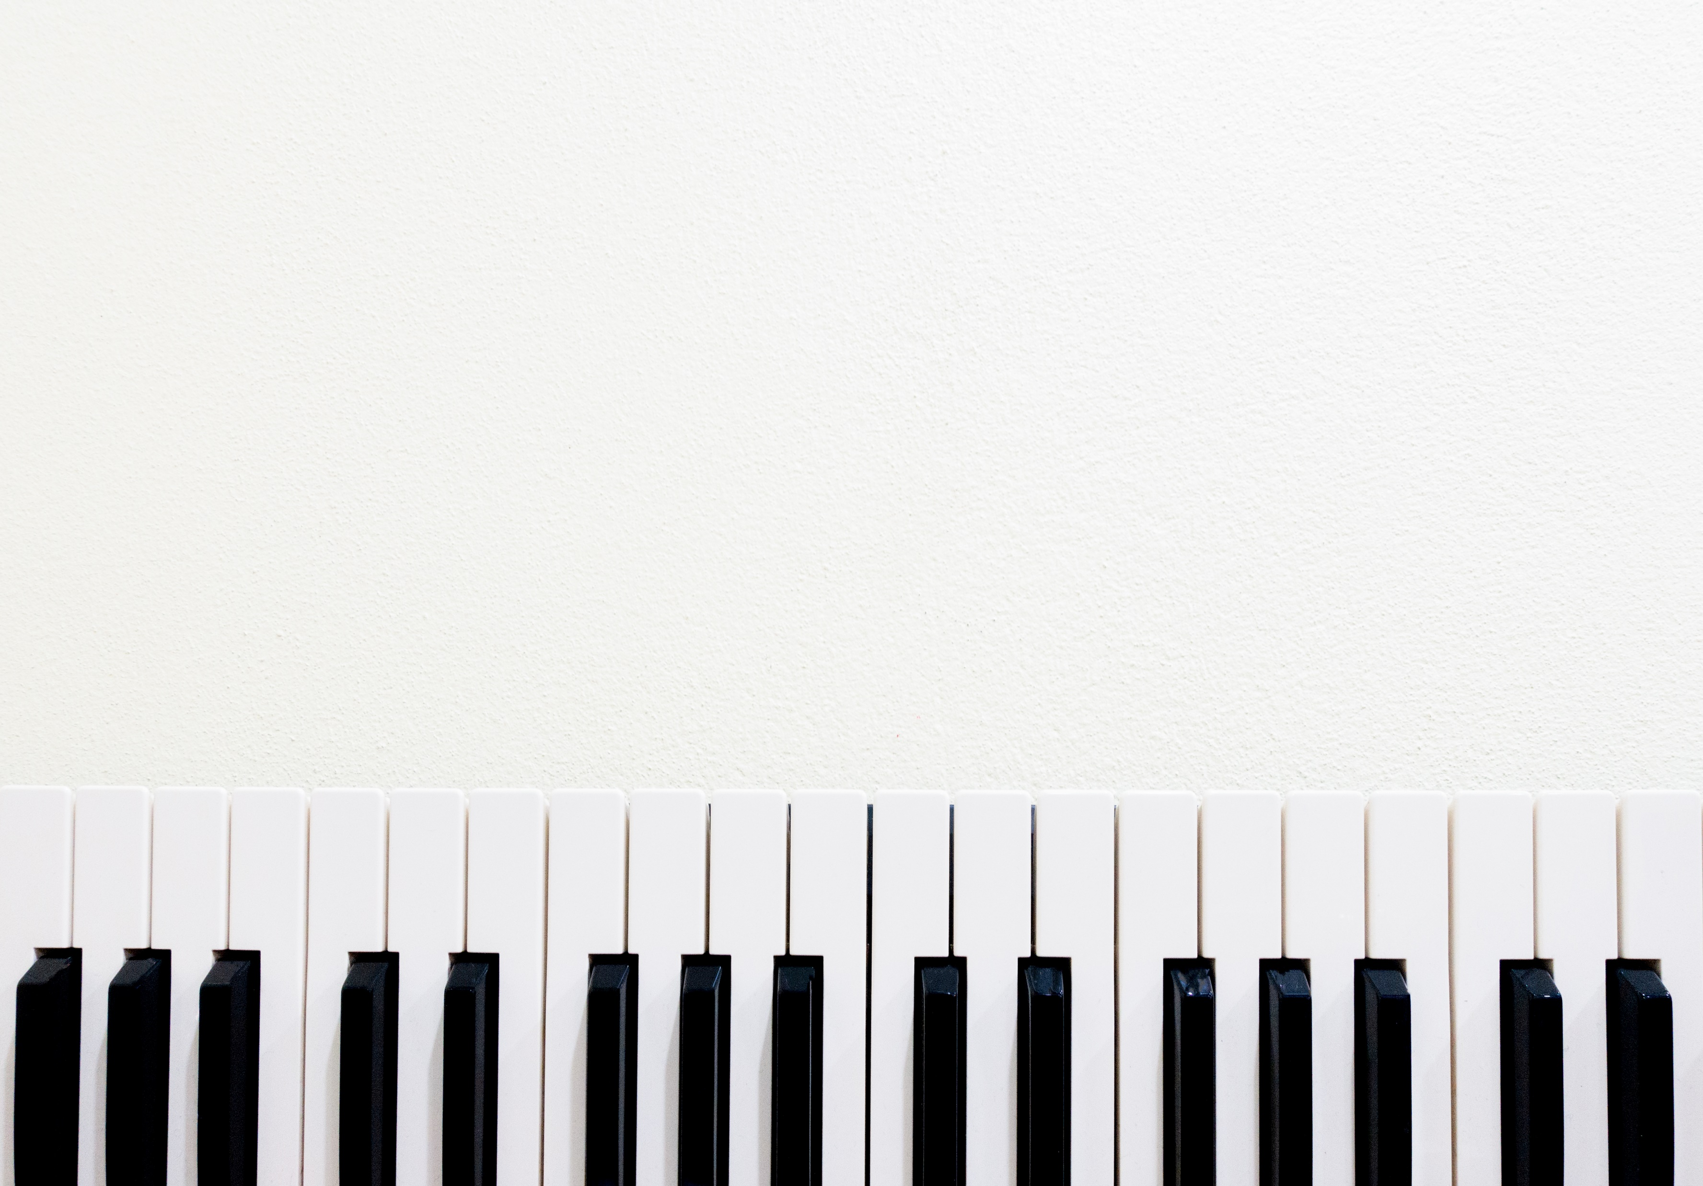

11 Monate
“Rolls-Royce unter den Klavieren“
New York und Hamburg
Ausgezeichneter Klang

Slide 13
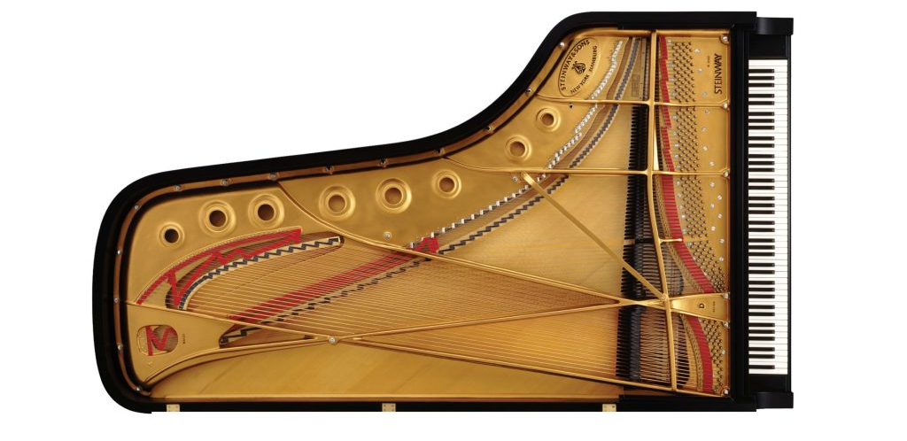
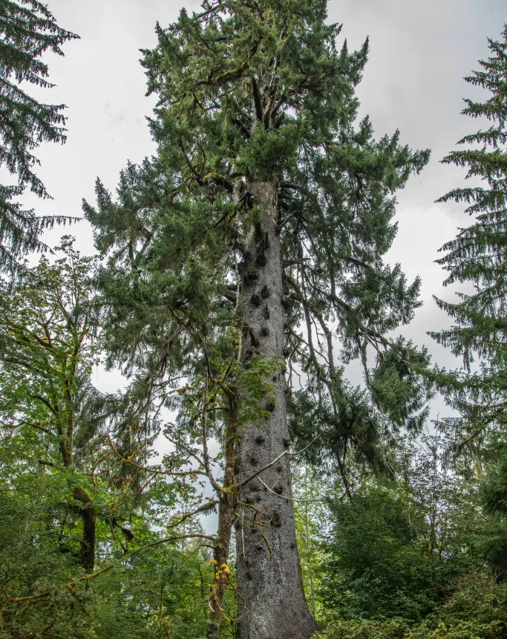
1,5m – 2,7m
240kg – 450kg
85% aus Holz Sitcha-Fichter aus Alaska
Klarer und lang anhaltender Ton
Die Außen- und Innenwände des Rahmens werden aus Ahornholz gefertigt und gemeinsam gebogen
Einheitliche Tastenansprache

Slide 14
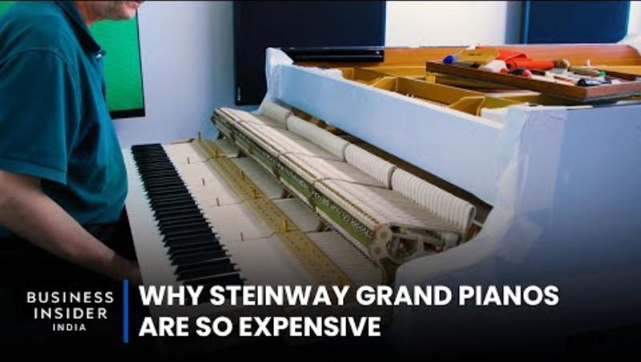

Slide 15
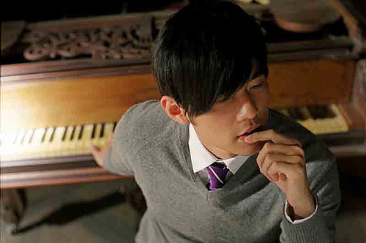
Jaychou
Ein taiwanischer Musiker, Komponist und Schauspieler
R&B- und Rapmusik
Kombination westlicher und chinesischer Musikstile
Mit 3 Jahren angefangen Klavier zu spielen
Film “Secret”

Slide 16
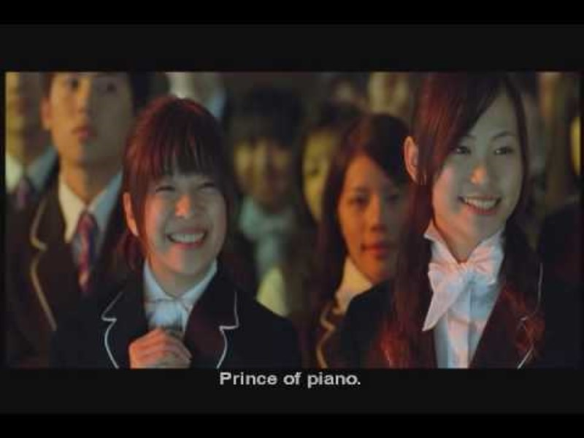

Slide 17
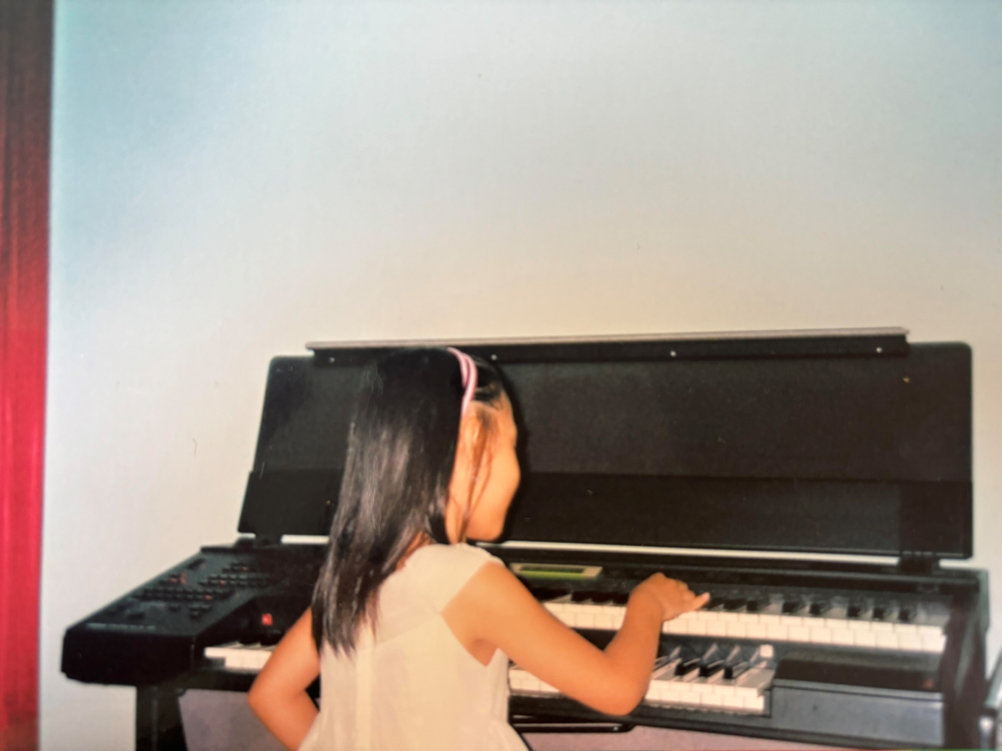

Slide 18
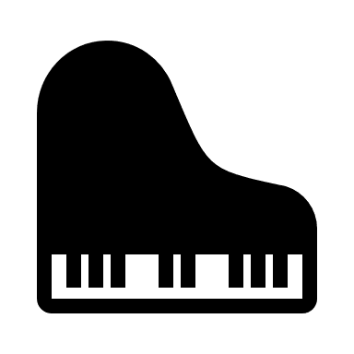

Slide 19
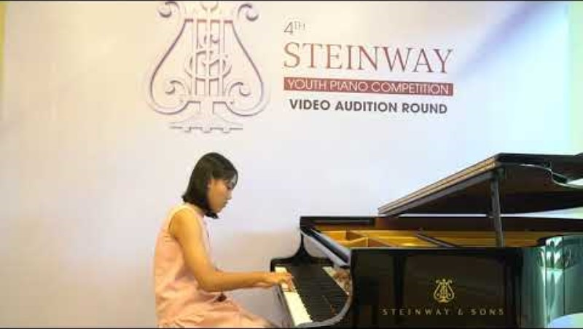

Slide 20
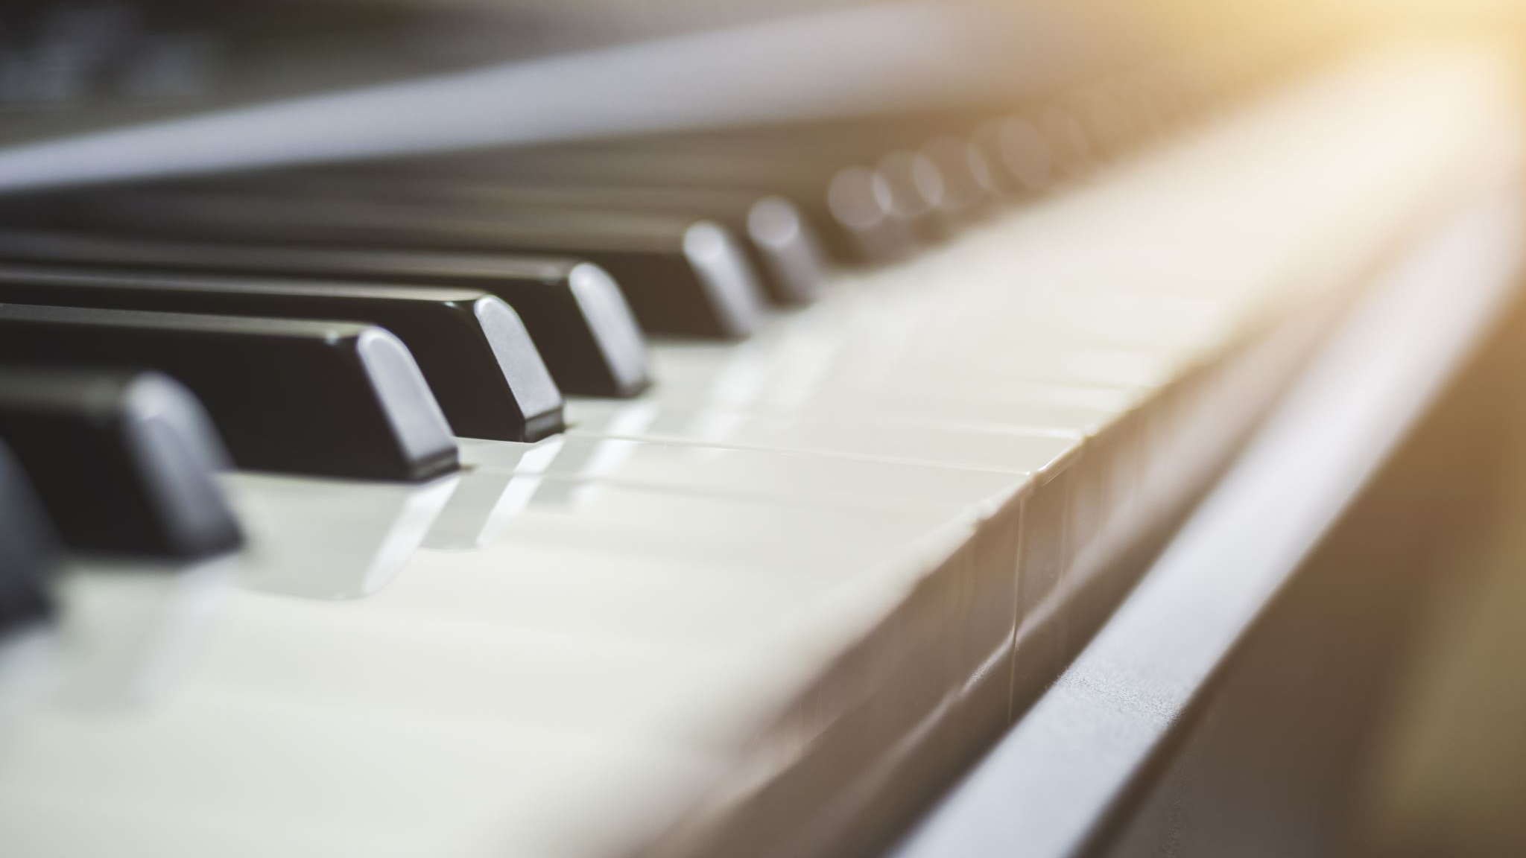
Vielen Dank für eure Aufmerksamkeit!

